Slide 1
MELHORIA DO PROGRAMA DE PREVENÇÃO DO CÂNCER DO COLO DO ÚTERO E DO CÂNCER DE MAMA, NA UBS CRESO BEZERRA, NATAL/ RN
UNIVERSIDADE ABERTA DO SUS – UNASUS
UNIVERSIDADE FEDERAL DE PELOTAS
ESPECIALIZAÇÃO EM SAÚDE DA FAMÍLIA – EaD
TURMA 6
Aluna: Daniella Márcia Medeiros de Sousa
Orientadora: Chandra Lima Maciel

Slide 2
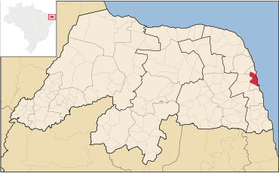
Introdução
Importância da ação programática que foi realizada a intervenção;
Local do Estudo
Localização: Na região Oeste do Município de Natal – Rio Grande do Norte;
População Total: 803.811 habitantes - (IBGE, 2010) ;

Slide 3
Introdução – Local do Estudo
Serviços de Saúde do Município:
16 Equipes de Saúde da Família;
54 Equipes de Saúde da Família com Saúde Bucal;
34 Equipes de Agentes Comunitários + Equipe de Saúde Bucal;
09 Equipes de Agente Comunitário de Saúde.
12 Núcleos de Apoio à Estratégia Saúde da Família – NASF.
03 Centros de Especialidades Odontológicas
35 unidades hospitalares
6 unidades de saúde com pronto-atendimento 24 horas
7 serviços de Saúde Mental na rede própria de serviços.

Slide 4
Introdução – Local do estudo
UBS Creso Bezerra – Urbana;
Pessoas: 13.800;
04 equipes:
1 enfermeiro
1 médico da família
1 técnico de enfermagem
06 agentes comunitários de saúde
Apoio: 01 dentista para todas as equipes

Slide 5
Objetivo geral
Melhorar a atenção ao controle de câncer de colo de útero e de mama da Unidade Básica de Saúde Creso Bezerra, município de Natal, RN.

Slide 6
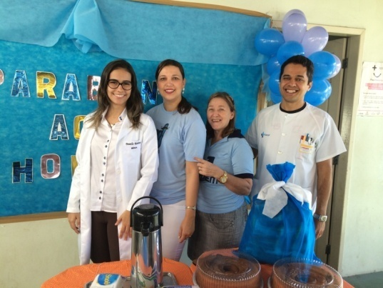
Metodologia
Ações Realizadas
Divulgação do programa para a comunidade;
Capacitação para todos os profissionais;
Acolhimento;
Atividades educativas;
Registro de informações.

Slide 7
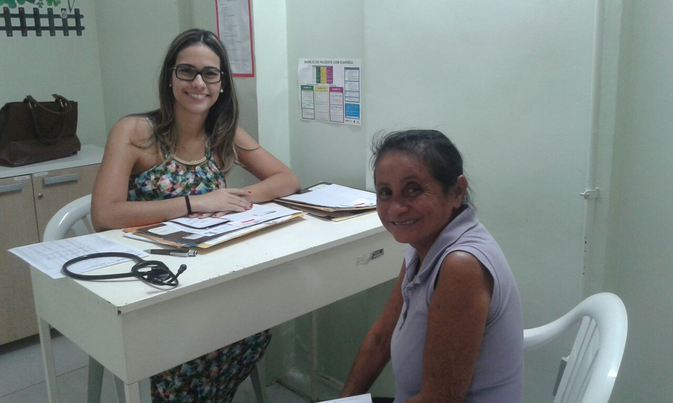
Qualificação Profissional
Saúde da mulher mais qualificada;
Vínculo com a comunidade;
Melhorias na prática clínica;
Interação entre as equipes;
Antes e depois da intervenção.

Slide 8
Logística
Protocolo utilizado:
Caderno de Atenção Básica sobre o Controle dos cânceres de colo do útero e da mama do Ministério da Saúde, 2013;
Atendimento clínico na unidade;
Grupo de Saúde da Mulher.

Slide 9
Objetivos, Metas e Resultados
Objetivo: Cobertura
Meta 1.1: Ampliar a cobertura de detecção precoce do câncer de colo de útero das mulheres na faixa etária entre 25 e 64 anos de idade para 50%.
Mês 1: 13,1%; mês 2: 22,3%; mês 3: 35,2%
Figura 1: Gráfico indicativo da proporção de mulheres entre 25 e 64 anos com exame em dia para detecção precoce do câncer de colo de útero.

Slide 10
Meta 1.2: Ampliar a cobertura de detecção precoce do câncer de mama das mulheres na faixa etária entre 50 e 69 anos de idade para 50%.
Mês 1: 12,5%; mês 2: 21,9%; mês 3: 31,4%
Figura 2: Gráfico indicativo da proporção de mulheres entre 50 e 69 anos com exame em dia para detecção precoce do câncer de mama.

Slide 11
Objetivo: Qualidade
Meta 2.1: Obter 100% de coletas amostras satisfatórias do exame citopatológico do colo de útero
Mês 3: 99,5%
Figura 3: Gráfico indicativo da proporção de mulheres com amostras satisfatórias do exame citopatológico do colo de útero.

Slide 12
Objetivo: Adesão
Meta 3.1: Identificar 100% das mulheres com exame citopatológico alterado sem acompanhamento pela unidade de saúde.
Mês 3: 93,3%
Figura 4: Gráfico indicativo da Proporção de mulheres com exame citopatológico alterado que não retornaram para conhecer resultado

Slide 13
Meta 3.2: Identificar 100% das mulheres com mamografia alterada sem acompanhamento pela unidade de saúde.
Mês 3: 87,5%
Figura 5: Gráfico indicativo daProporção de mulheres com mamografia alterada que não retornaram para conhecer resultado.

Slide 14
Meta 3.3: Realizar busca ativa em 100% de mulheres com exame citopatológico alterado sem acompanhamento pela unidade de saúde.
Mês 3: 92,9%
Figura 6: Gráfico indicativo da Proporção de mulheres que não retornaram para resultado de exame citopatológico e e foi feita busca ativa.

Slide 15
Meta 3.4: Realizar busca ativa em 100% de mulheres com mamografia alterada sem acompanhamento pela unidade de saúde.
Mês 3: 67,9%
Figura 7: Gráfico indicativo da Proporção de mulheres que não retornaram para resultado de mamografia e foi feita busca ativa.

Slide 16
Objetivo: Registro
Meta 4.1: Manter registro da coleta de exame citopatológico de colo de útero em registro específico em 100% das mulheres cadastradas
Mês 3: 98,4%
Figura 8: Proporção de mulheres com registro adequado do exame citopatológico de colo de útero.

Slide 17
Meta 4.2: Manter registro da realização da mamografia em registro específico em 100% das mulheres cadastradas.
Mês 3: 98,6%
Figura 9: Proporção de mulheres com registro adequado do exame de mamas e mamografia.

Slide 18
Objetivo: Avaliação de risco
Meta 5.1 : Pesquisar sinais de alerta para câncer de colo de útero em 100% das mulheres entre 25 e 64 anos (Dor e sangramento após relação sexual e/ou corrimento vaginal excessivo).
Meta 5.2: Realizar avaliação de risco para câncer de mama em 100% das mulheres entre 50 e 69 anos.
Objetivo: Promoção da saúde
Metas 6.1 e 6.2 : Orientar 100% das mulheres cadastradas sobre doenças sexualmente transmissíveis (DST) e fatores de risco para câncer de colo de útero e de mama

Slide 19
Discussão
Qualificação da atenção à saúde da mulher;
Importância da Intervenção para o serviço e para a comunidade;
Incorporação à rotina da UBS;
Inclusão de todos os profissionais;
Vínculo fortalecido;
Adaptações necessárias.

Slide 20
Reflexão crítica sobre o processo pessoal de aprendizagem
Melhorias na minha prática clínica;
Troca de experiências entre colegas e orientadores;
Ampliação do conhecimento sobre equipe multidisciplinar;
Importância dos registros adequados para planejar novas ações e ações educativas/preventivas.

Slide 21
Agradecimentos
Ao Senhor Deus Todo-Poderoso, o que seria de nós sem a fé que temos Nele.
Aos meus pais, irmão e toda família, pela confiança, sabedoria, amor e cuidado, que não mediram esforços para que eu chegasse a esta etapa importante da minha vida.
À orientadora Chandra Lima Maciel, pela paciência e disposição na orientação e pelo incentivo para que eu finalizasse o trabalho de conclusão de curso.
Aos professores do Curso de Especialização em Saúde da Família da UFPel, que foram essenciais na trajetória da especialização.
Aos pacientes, que sempre se mostraram colaborativos para com o meu aprendizado, contribuindo sobremaneira para minha formação profissional.
À Secretaria Estadual de Saúde Pública do Rio Grande do Norte, por ter concedido acesso à fonte de dados deste estudo.
Aos amigos e colegas, pelo incentivo e apoio constantes.

Slide 22
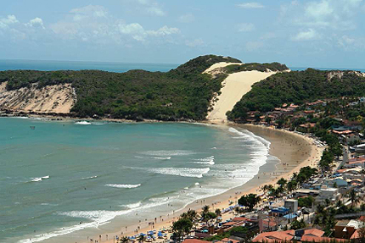
OBRIGADA!

